Slide 1
C++程序设计实验 第三节：条件、循环与数据结构
刘逸

Slide 2
Linux指令
Linux是一系列基于Linux内核的开源Unix操作系统。有一些流行的发行版，如Ubuntu、Fedora、Debian、OpenSuSE和Red Hat等。
Linux指令的通用语法如下所示：
CommandName [option(s)] [parameter(s)]
CommandName是要执行的命令。 options用于指定命令的一些选项。要调用它，请使用连字符(-)或双连字符(--)。 参数指定命令的任何必要信息。

Slide 3
Linux指令
Command | Meaning
pwd | Print the name of current/working directory.
cd <directory name> | Change the current directory.
ls | List of content of a directory.
mkdir <directory name> | Make a new directory under any directory.
rmdir <directory name> | Remove directories without files.
cat <file name> | Display content of the file.
rm <file name> | Remove a file.
cp <source> <dest> | Copy a file or files to another
mv<source><dest> | Move a file or files to another directory
https://www.javatpoint.com/linux-commands

Slide 4
pwd指令
使用pwd命令可以显示您所在的当前工作目录。

Slide 5
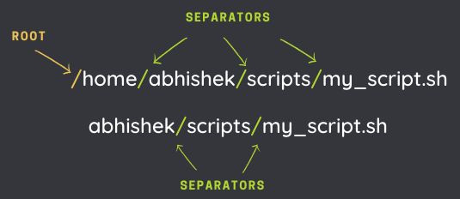
绝对路径与相对路径
路径是引用文件和目录的方式。它给出了文件或目录在Linux目录结构中的位置。它由名称和斜杠语法组成。
如果路径以斜杠“/”开头，则第一个斜杠表示根（root）。路径中的其余斜杠只是分隔符。
两种特殊的相对路径
. (单点)表示路径中的当前目录。 .. (两个点)表示父目录，即上一级。
绝对路径始终从根目录(/)开始。
相对路径从当前目录开始。

Slide 6
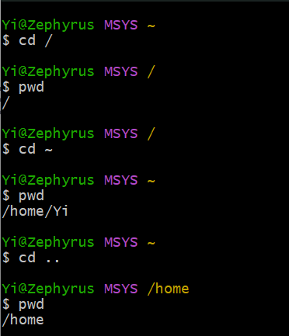
cd指令
要在Linux文件和目录中浏览，请使用cd命令。
常用：
cd ~ 转到用户主目录（home）
cd .. 转到上一层目录
cd - 转到上一次访问的目录
cd 转到主目录

Slide 7
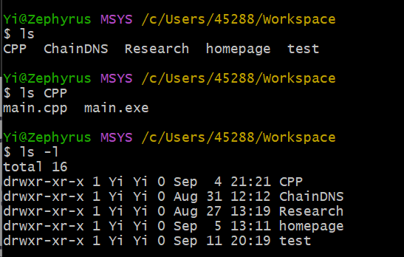
ls指令
列出文件和目录。
一些选项
ls -R 会列出子目录中的所有文件。
ls -a 会显示所有可见与隐藏的文件。
ls -l 显示子目录和文件的详细信息

Slide 8
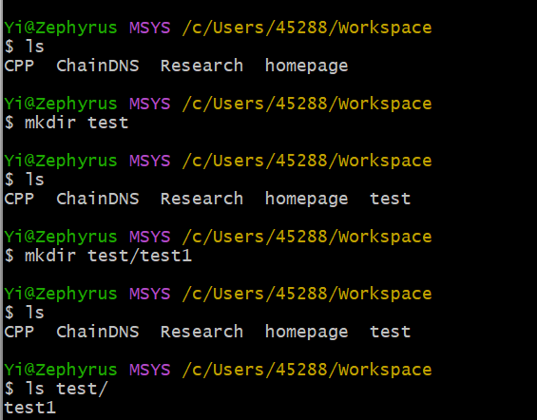
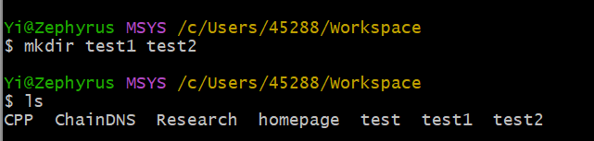
mkdir指令
mkdir用于创建目录
还可以创建多个

Slide 9
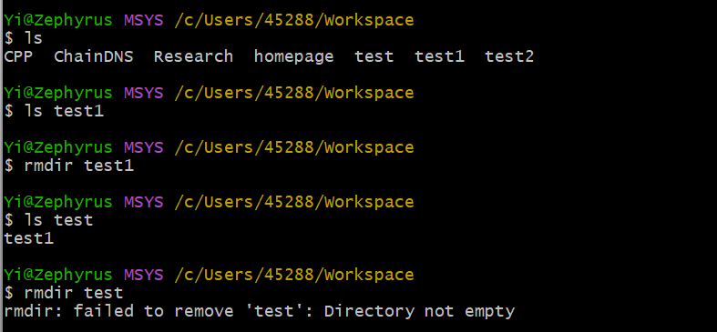
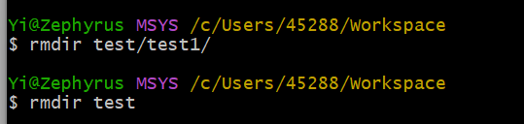
rmdir 指令
删除空目录
非空目录要逐级删除

Slide 10
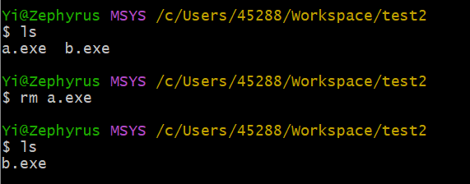
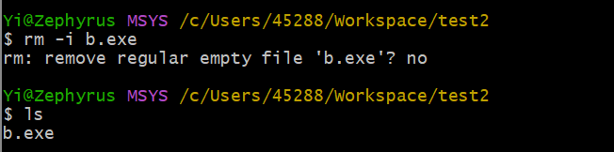
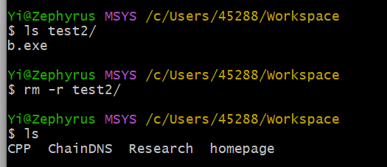
rm 指令
rm指令用于删除文件
以下是可以添加的一些可接受的选项： -i 在删除文件之前，我会提示系统确认。 -f 允许系统在没有确认的情况下删除。 -r 递归删除文件和目录。
谨慎使用-f与-r

Slide 11
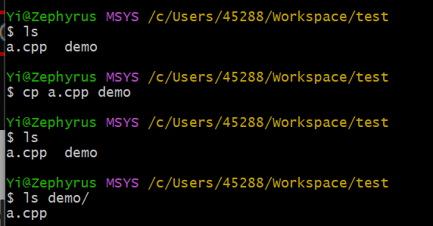
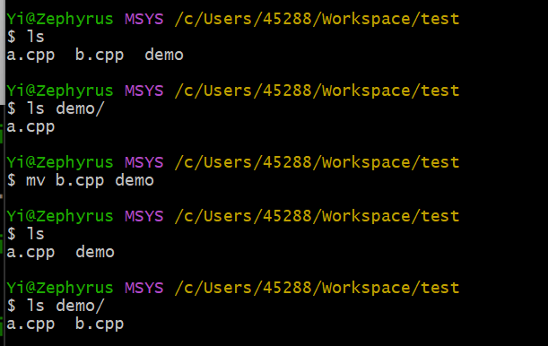
cp指令与mv指令
cp 复制一个文件或目录
mv 移动一个文件/目录到另一个位置

Slide 12
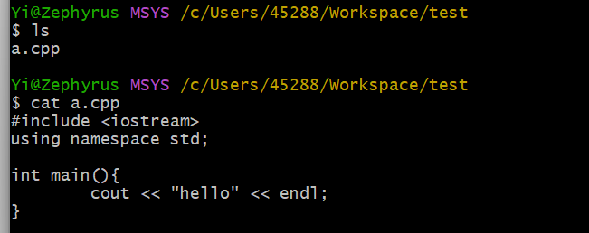
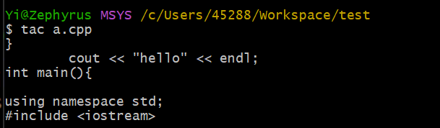
cat 指令
Conatenate，或称为cat，是最常用的Linux命令之一。它列出、组合文件内容并将其打印。
以下是使用cat命令的其他方法： cat>filename.txt用于创建新文件。 cat filename1.txt filename2.txt>filename3.txt合并filename1.txt和filename2.txt，并将输出存储在文件名3.txt中。 tac filename.txt将以相反的顺序显示内容。

Slide 13
一些其他的指令
cat/tail/head
less/more
nano/vim
file
where
echo

Slide 14
快捷键
键盘的上下：显示之前的指令
Tab键：自动补全
clear指令：清空窗口

Slide 15
课堂练习
执行下面代码，并解释
#include <iostream>
using namespace std;
int main()
{
for(size_t n = 2; n >= 0; n--)
cout << "n = " << n << " ";
return 0;
}

Slide 16
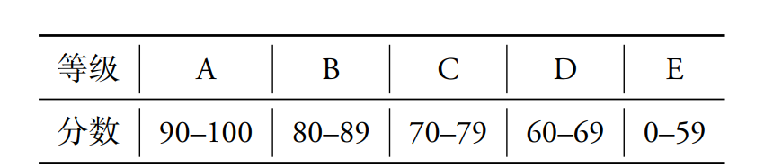
课堂练习
2.学生的成绩有两种表示方法：等级制和百分制，对应关系如下：
请编写程序，实现它们之间的互换，即
从键盘输入一个分数，然后输出其对应的等级，用 if 语句实现。
从键盘输入一个等级，然后输出其对应的分数区间，分别用 if语句和 switch语句实现。

Slide 17
课堂练习
3. 求出 21 世纪（2001 至 2099 年）中所有的闰年，并在屏幕上输出。 闰年的判定标准：(1) 能被 400 整除；或者 (2) 能被 4 整除但不能被 100 整除。 要求：每行输出 6 个，闰年之间用两个空格隔开。

Slide 18
课堂练习
4.给定一个 n 个元素有序的（升序）整型数组 nums 和一个目标值 target ，写一个函数搜索 nums 中的 target，如果目标值存在返回下标，否则返回 -1。

Slide 19
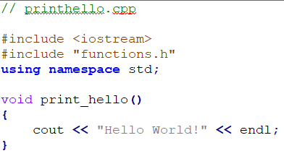

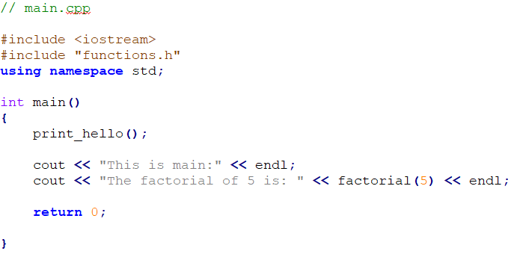
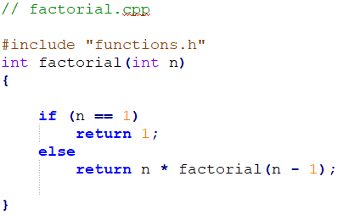
课堂练习
5.使用“g++ -c”逐个编译3个源文件，然后将生成的目标文件链接在一起生成一个执行文件。

